Slide 1
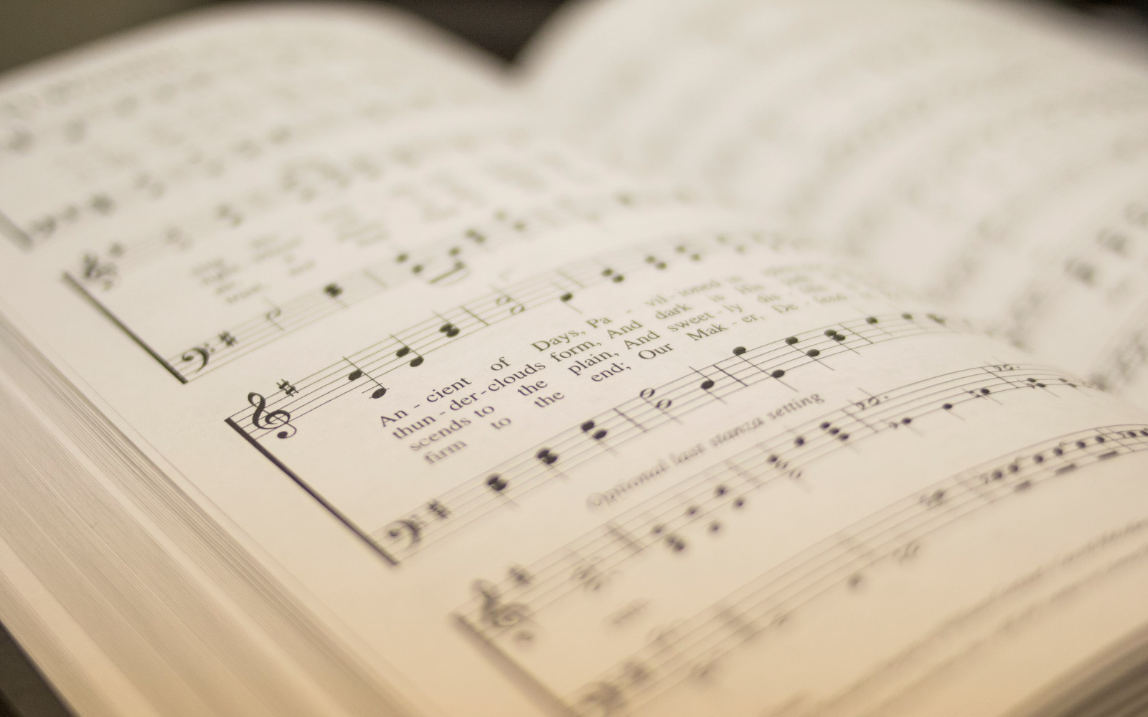


199
199
JESÚS, NOMBRE SUBLIME
JESUS, NAME ABOVE ALL NAMES
1
2
“CANTANDO...AL SEÑOR” COLOSENSES 3:16
“SINGING...TO THE LORD” COLOSSIANS 3:16
© 1974, 1978 Scripture in Song (admin. by Maranatha! Music/Brentwood-Benson Music Publishing, Inc.) Tune: HEARN • Naida Hearn (1974); Naida Hearn (1978); arr. Stevens and Shepard's Hymns for Worship (1987) Hymn: Naida Hearn (1974); optional st. 2 Dane K. Shepard (1987)
© 1974, 1978 Scripture in Song (admin. by Maranatha! Music/Brentwood-Benson Music Publishing, Inc.) Música: HEARN • Naida Hearn (1974); Naida Hearn (1978); arr. Stevens and Shepard's Hymns for Worship (1987) Palabras: Naida Hearn (1974); optional st. 2 Dane K. Shepard (1987)

Slide 2

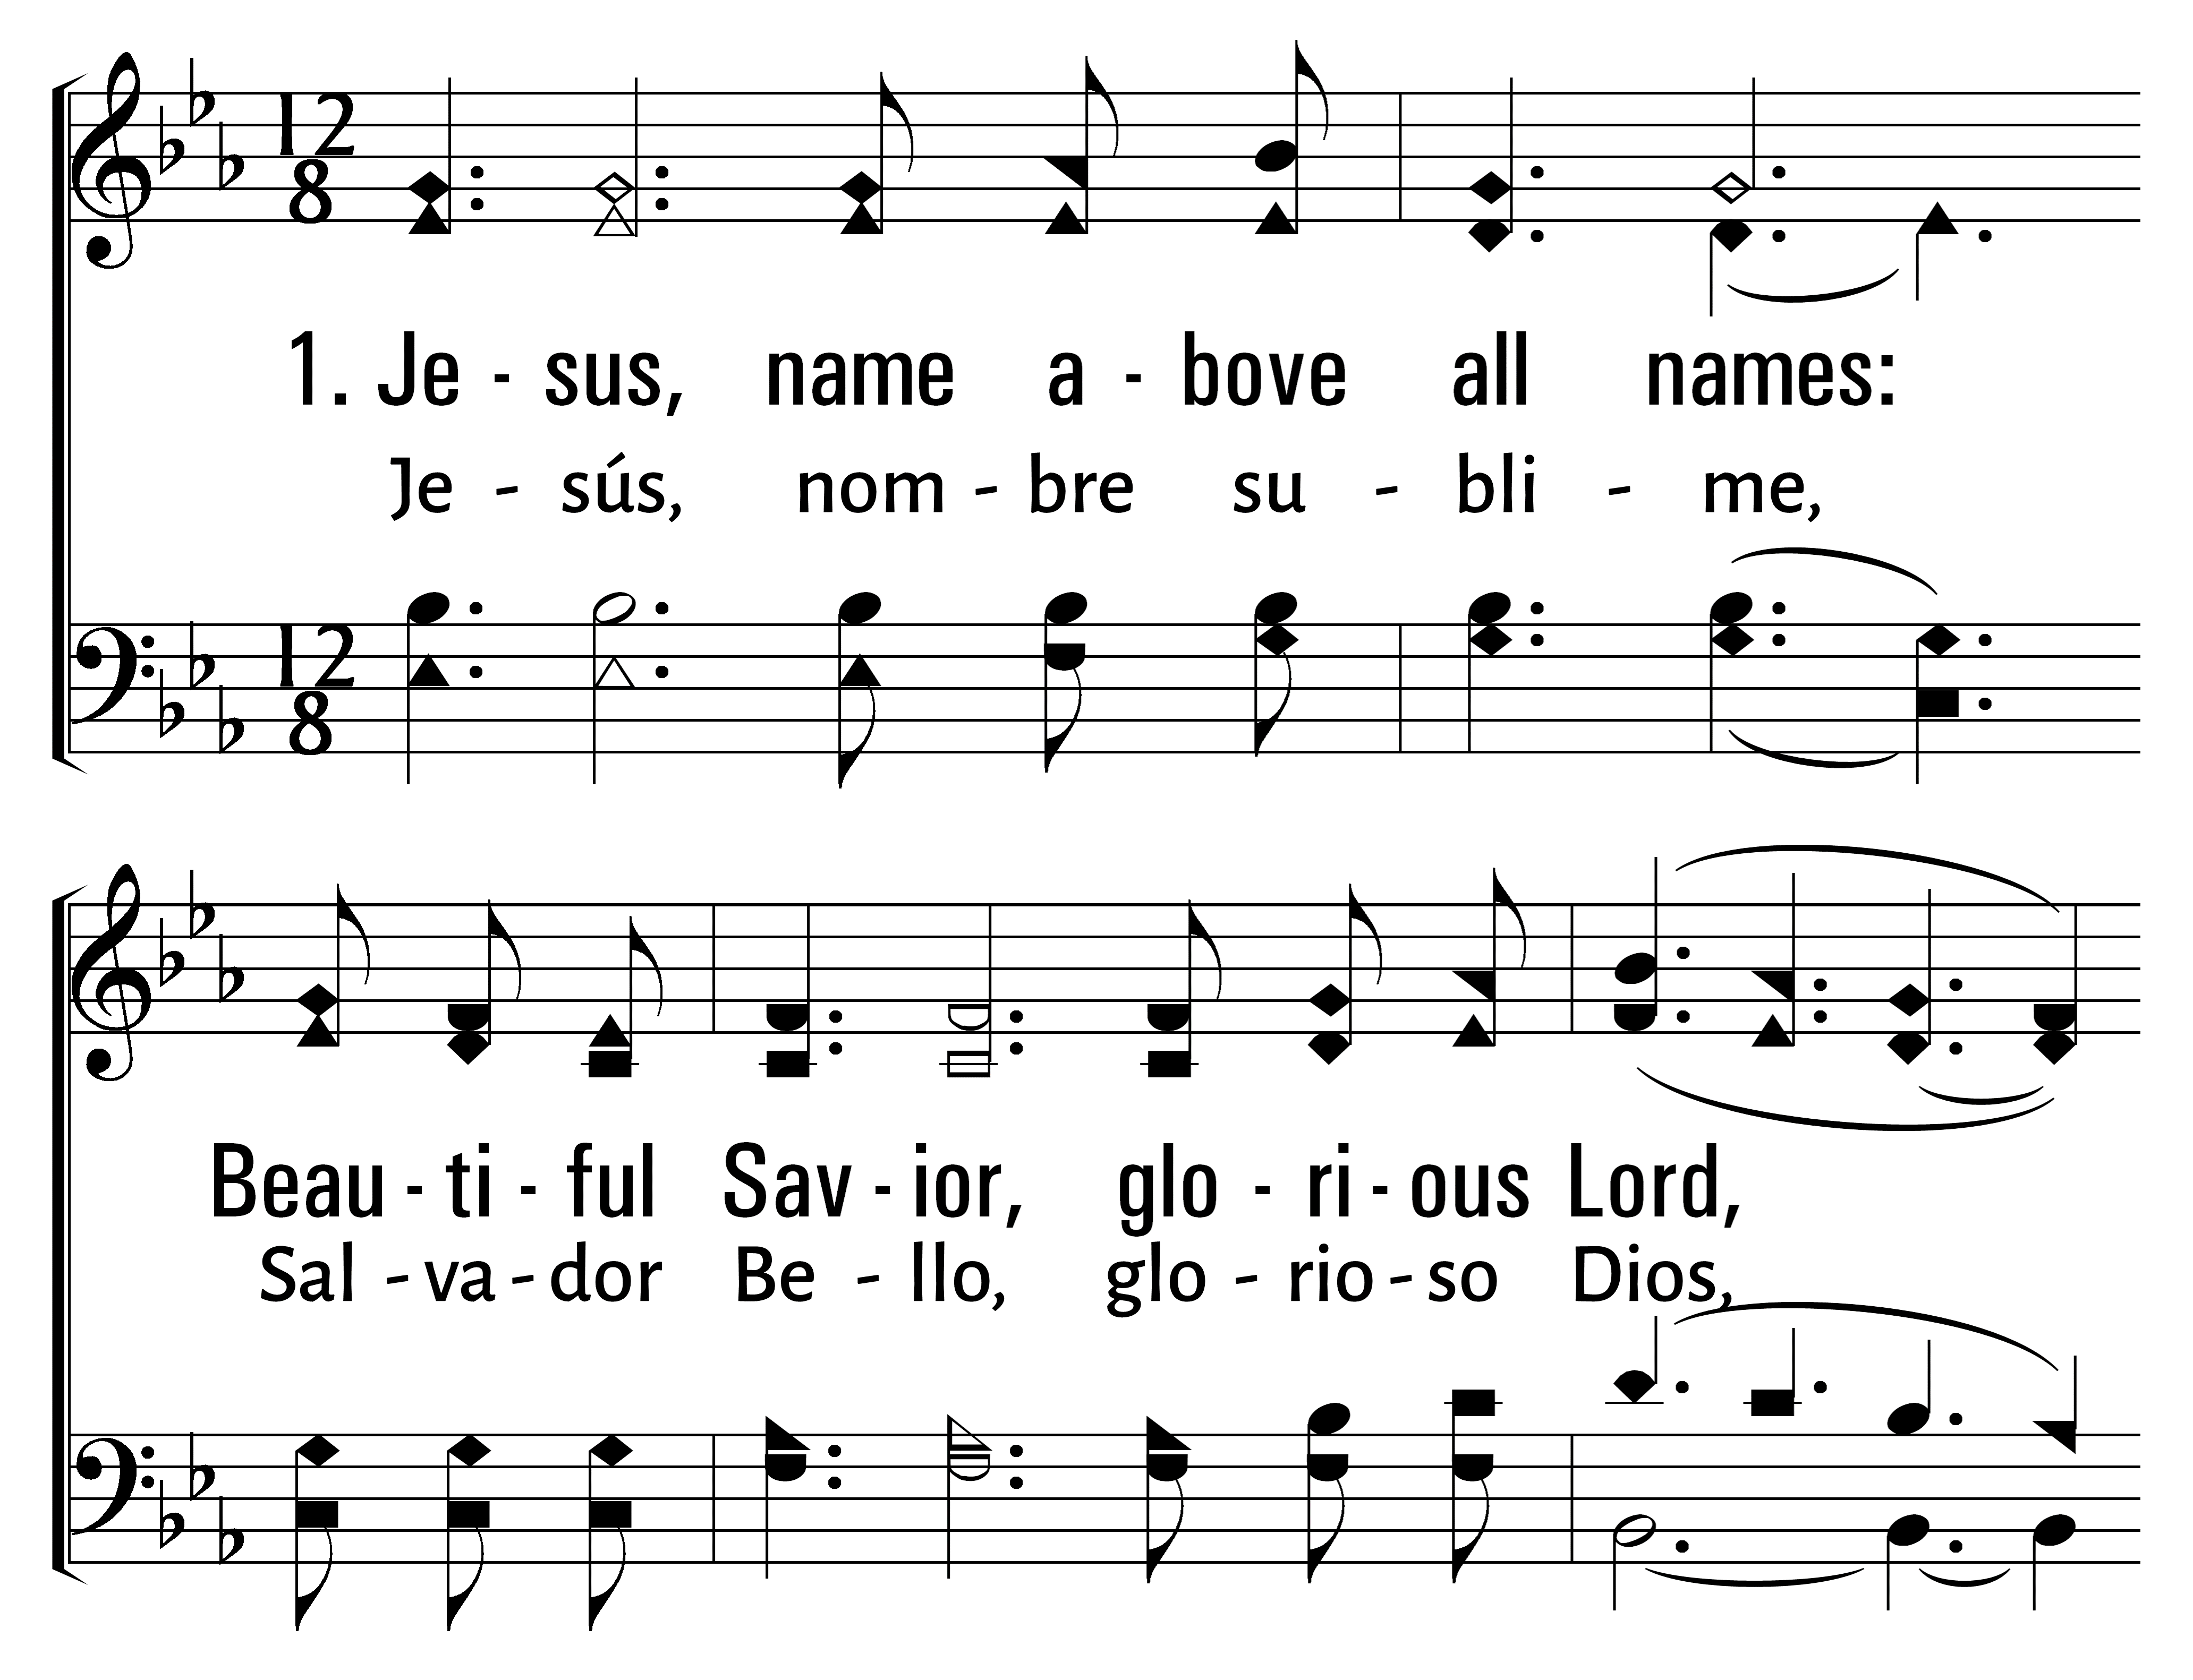


199
1
JESUS, NAME ABOVE ALL NAMES
2
JESÚS, NOMBRE SUBLIME
Traducción Autor Desconocido
© 2014 Sumphonia Productions, LLC

Slide 3
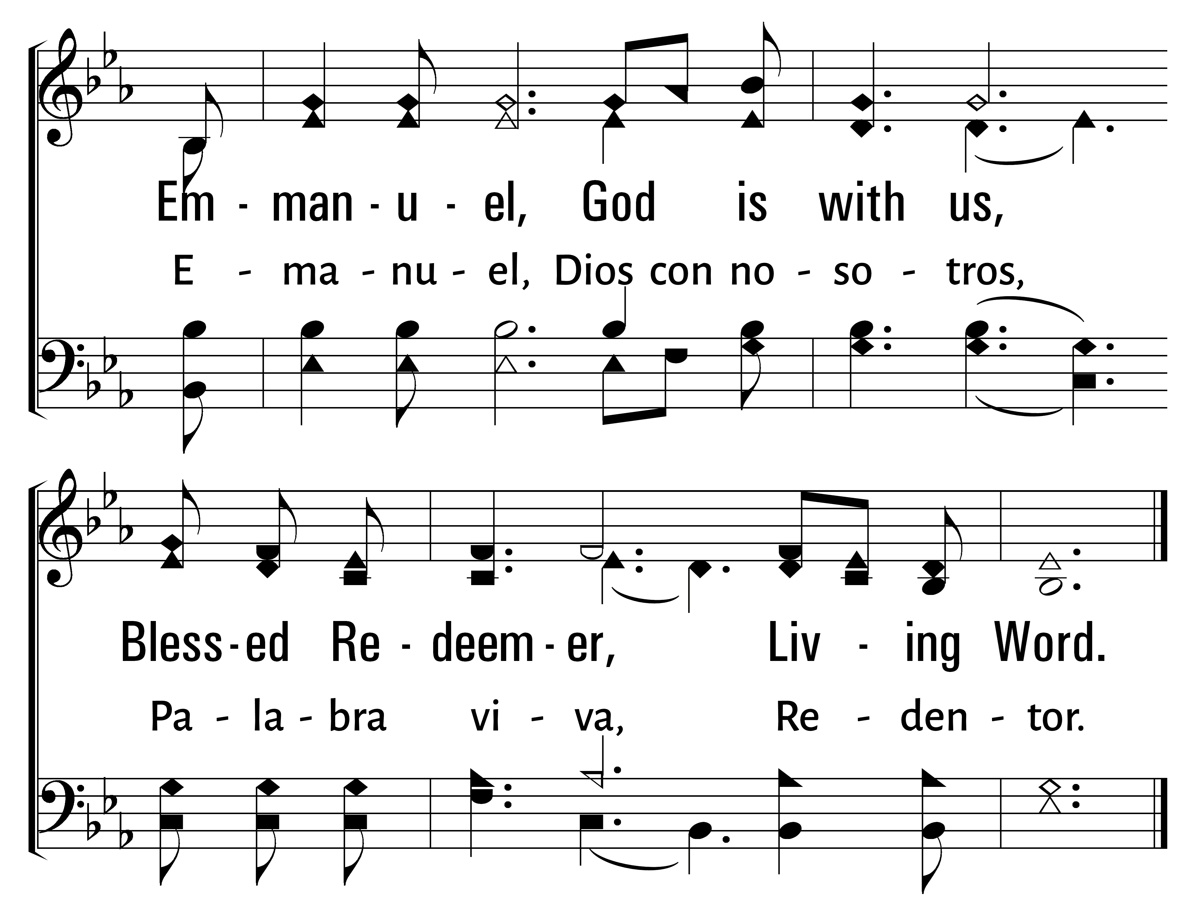
199
1
JESUS, NAME ABOVE ALL NAMES
2
JESÚS, NOMBRE SUBLIME
Traducción Autor Desconocido
© 2014 Sumphonia Productions, LLC

Slide 4
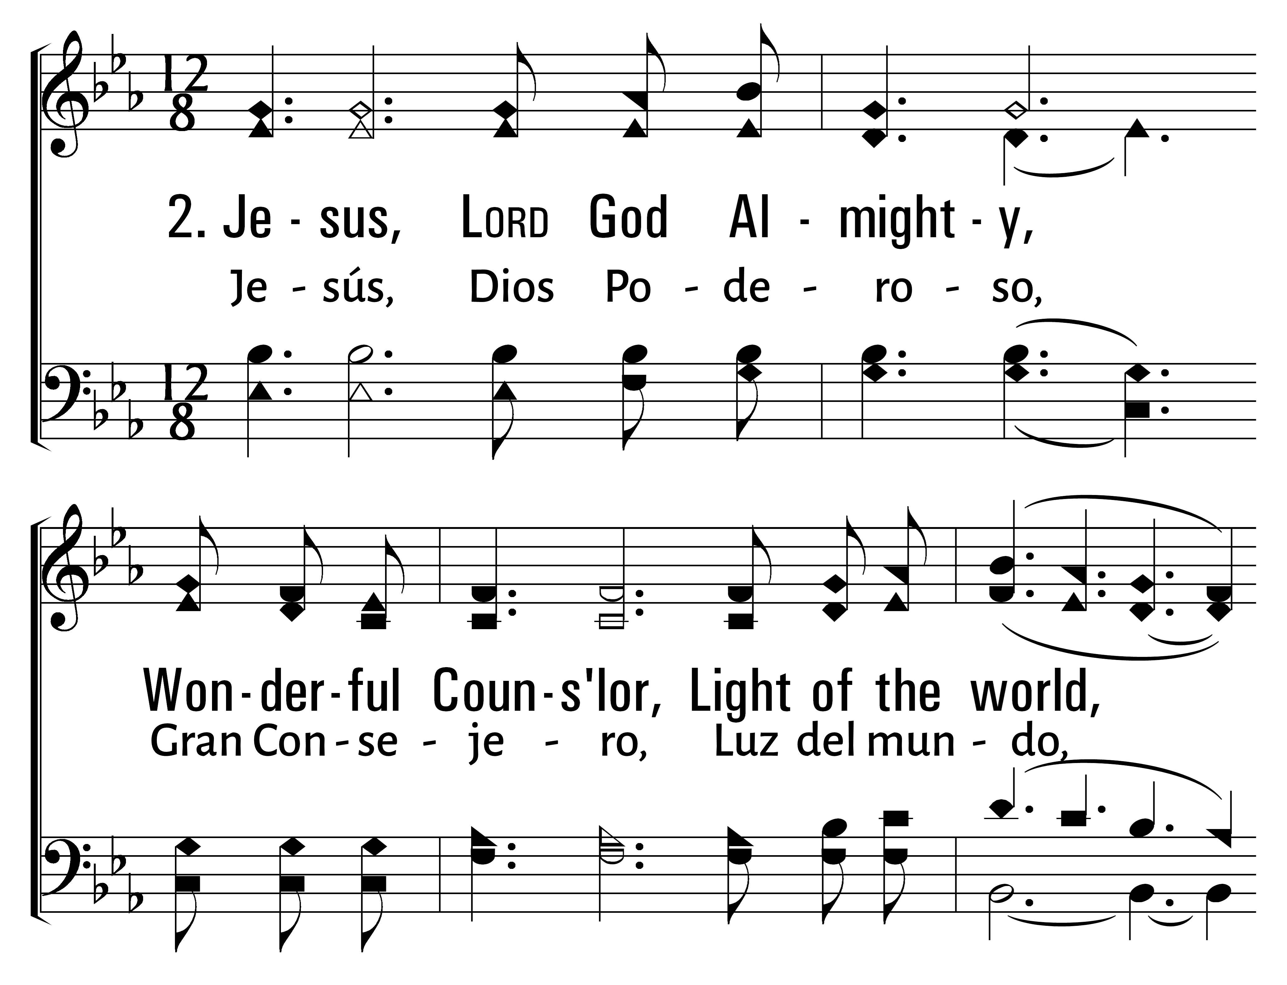
199
1
JESUS, NAME ABOVE ALL NAMES
2
JESÚS, NOMBRE SUBLIME
Traducción Autor Desconocido
© 2014 Sumphonia Productions, LLC

Slide 5
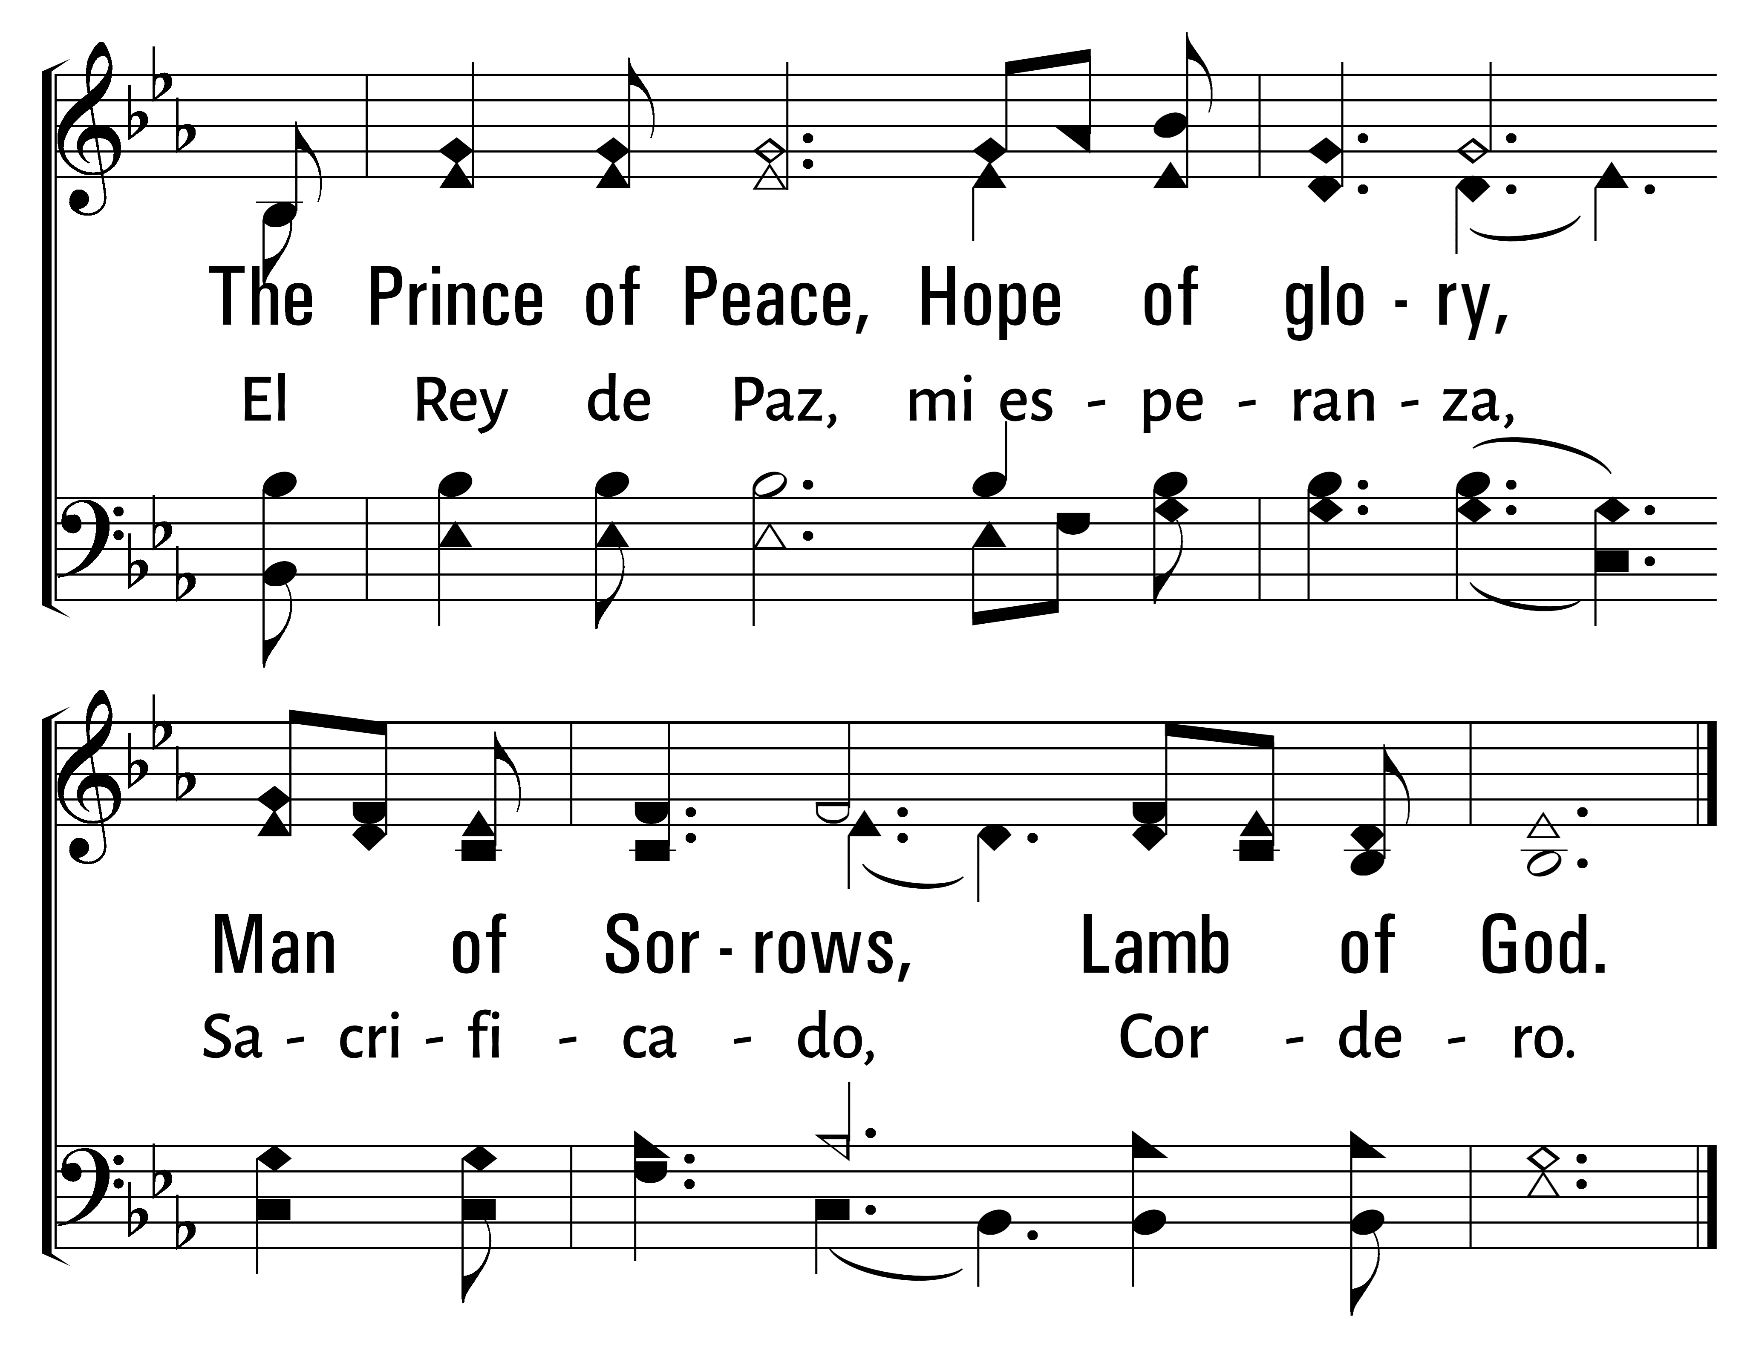
199
1
JESUS, NAME ABOVE ALL NAMES
2
JESÚS, NOMBRE SUBLIME
Traducción Autor Desconocido
© 2014 Sumphonia Productions, LLC

